Slide 1
SLIDE 01 • ĐẶT VẤN ĐỀ
Chatbot Truyền Thống vs Chatbot Ứng Dụng LLM
Tại sao hệ thống cần tích hợp Mô hình ngôn ngữ lớn (LLM) để tư vấn khách hàng?
1. CHATBOT TRUYỀN THỐNG (RULE-BASED)
• Phụ thuộc từ khóa & Cây quyết định:
Chỉ trả lời đúng từ khóa được lập trình cứng hoặc bắt người dùng bấm các nút Menu có sẵn.
• Trải nghiệm cứng nhắc, dễ lỗi:
Khách gõ sai chính tả, viết tắt hoặc hỏi tự nhiên là khó xử lý câu hỏi ngoài các quy tắc.
• Giới hạn tư vấn:
Không có khả năng hiểu ngữ cảnh đối thoại hay tư vấn linh hoạt theo nhu cầu riêng của từng khách.
2. CHATBOT ỨNG DỤNG LLM (LIVEORDER)
• Hiểu ngôn ngữ tự nhiên (NLP):
Có khả năng xử lý cách diễn đạt tự nhiên và ngữ cảnh mua sắm thực tế của khách hàng.
• Tư vấn linh hoạt theo kho tri thức:
Đọc dữ liệu sản phẩm của Shop (Knowledge Base) để tự động tư vấn size, màu sắc, giá cả.
• Trải nghiệm cá nhân hóa:
Trò chuyện thân thiện, chuyên nghiệp như một nhân viên bán hàng túc trực 24/7 trong Inbox.
Notes:
KỊCH BẢN NÓI (35 GIÂY):
'Trước đây, các chatbot bán hàng thông thường hoạt động theo dạng bấm nút hoặc cài từ khóa sẵn. Điểm yếu là khách chỉ cần gõ sai một từ hoặc hỏi tự nhiên là bot sẽ trả lời 'Tôi không hiểu', gây mất thiện cảm và dễ mất khách. Để giải quyết việc này, hệ thống của em tích hợp Mô hình ngôn ngữ lớn (LLM), giúp chatbot hiểu được cách nói chuyện tự nhiên của khách và tư vấn linh hoạt theo dữ liệu sản phẩm của shop.'

Slide 2
SLIDE 02 • KIẾN TRÚC TIN NHẮN
Cấu Trúc 3 Vai Trò & Cơ Chế Lưu Nhớ Lịch Sử
Cách đóng gói dữ liệu và giải pháp giúp AI duy trì mạch hội thoại liên tục
1. CẤU TRÚC 3 VAI TRÒ (ROLES)
• role: system
Lời dặn nhân cách (nhân viên bán hàng lịch sự, ngắn gọn) + Nhúng dữ liệu sản phẩm của shop (Knowledge Base).
• role: user
Nội dung câu hỏi, thắc mắc do khách hàng gửi vào Inbox.
• role: assistant
Nội dung câu trả lời do mô hình AI sinh ra sau khi xử lý.
2. CƠ CHẾ 'LƯU NHỚ' LỊCH SỬ CHAT
• Bản chất AI là Stateless (Không có trí nhớ):
Mô hình AI hoàn toàn không tự lưu nhớ gì sau mỗi câu trả lời. Mỗi lần gửi request lên API là một lần hoàn toàn mới.
• Cách Backend xử lý để AI 'nhớ':
Mọi tin nhắn đều được lưu trong Database. Khi khách hỏi câu mới, Backend sẽ gom 10 tin nhắn cũ của khách (User) và câu trả lời cũ của AI (Assistant) xếp theo thứ tự thời gian.
• Đóng gói thành chuỗi hội thoại:
Toàn bộ danh sách này được gửi kèm lên cùng câu hỏi mới, giúp AI đọc lại toàn bộ bối cảnh quá khứ và trả lời mạch lạc.
Notes:
KỊCH BẢN NÓI (45 GIÂY):
'Khi giao tiếp với AI, Backend đóng gói dữ liệu thành 3 vai trò: System là lời dặn nhân cách và dữ liệu sản phẩm; User là câu hỏi của khách; và Assistant là lời đáp của AI. Về bản chất, AI không hề có trí nhớ, mỗi lần gọi API nó đều 'mất trí nhớ' như người mới. Để AI nhớ được chuyện vừa nói, Backend sẽ lưu toàn bộ chat vào Database; mỗi khi khách hỏi câu mới, Backend sẽ gom các câu hỏi cũ và câu trả lời cũ gửi ngược lại cho AI đọc lại từ đầu. Nhờ đó, AI nắm được toàn bộ mạch câu chuyện và trả lời rất liền mạch.'

Slide 3
SLIDE 03 • LỰA CHỌN CÔNG NGHỆ
GroqCloud Trong LiveOrder & Lý Do Lựa Chọn
Qwen sinh câu trả lời; GroqCloud cung cấp hạ tầng chạy mô hình
1. GROQ LÀ GÌ TRONG ĐỒ ÁN?
• Qwen (Qwen 3.8 27B):
Mô hình xử lý ngữ cảnh và sinh câu trả lời tư vấn.
• GroqCloud:
Dịch vụ chạy mô hình trên hạ tầng suy luận LPU và cung cấp API.
• Groq SDK (Tích hợp Backend):
Thư viện giúp Backend NestJS gọi API và nhận câu trả lời.
• Cách đồ án sử dụng:
NestJS gửi câu hỏi + KB + lịch sử → Qwen trên GroqCloud → Backend nhận và lưu câu trả lời.
2. LÝ DO LỰA CHỌN GROQ Ở HIỆN TẠI
✔ Ưu tiên chi phí thử nghiệm:
Hạn mức miễn phí phù hợp để nhóm kiểm thử nhiều lượt hỏi đáp trong giai đoạn đồ án.
✔ Phản hồi nhanh trong thử nghiệm:
Nhóm đã thử hỏi đáp và ghi nhận phản hồi nhanh, phù hợp với trải nghiệm tư vấn trong Inbox.
✔ Không cần tự triển khai mô hình:
Backend gọi API; nhóm không cần tự cài mô hình hoặc thuê GPU riêng.
• Phạm vi triển khai hiện tại:
Tư vấn bằng văn bản dựa trên KB và lịch sử. Đây là phạm vi đồ án, không phải giới hạn của Groq.
Notes:
Lý do lựa chọn chính: chi phí thử nghiệm. Nhóm đã thử hỏi đáp và đánh giá phản hồi nhanh; chưa có số liệu thời gian đo cụ thể nên slide không ghi 200–500 ms. GroqCloud là dịch vụ inference; Qwen là mô hình. Model trong ai.service.ts: qwen/qwen3.8-27b. Hạn mức gồm request và token, kiểm tra quota thực tế trong Console. Nguồn: https://console.groq.com/docs/rate-limits ; https://console.groq.com/docs/vision . Chỉ chỉnh slide 3.

Slide 4
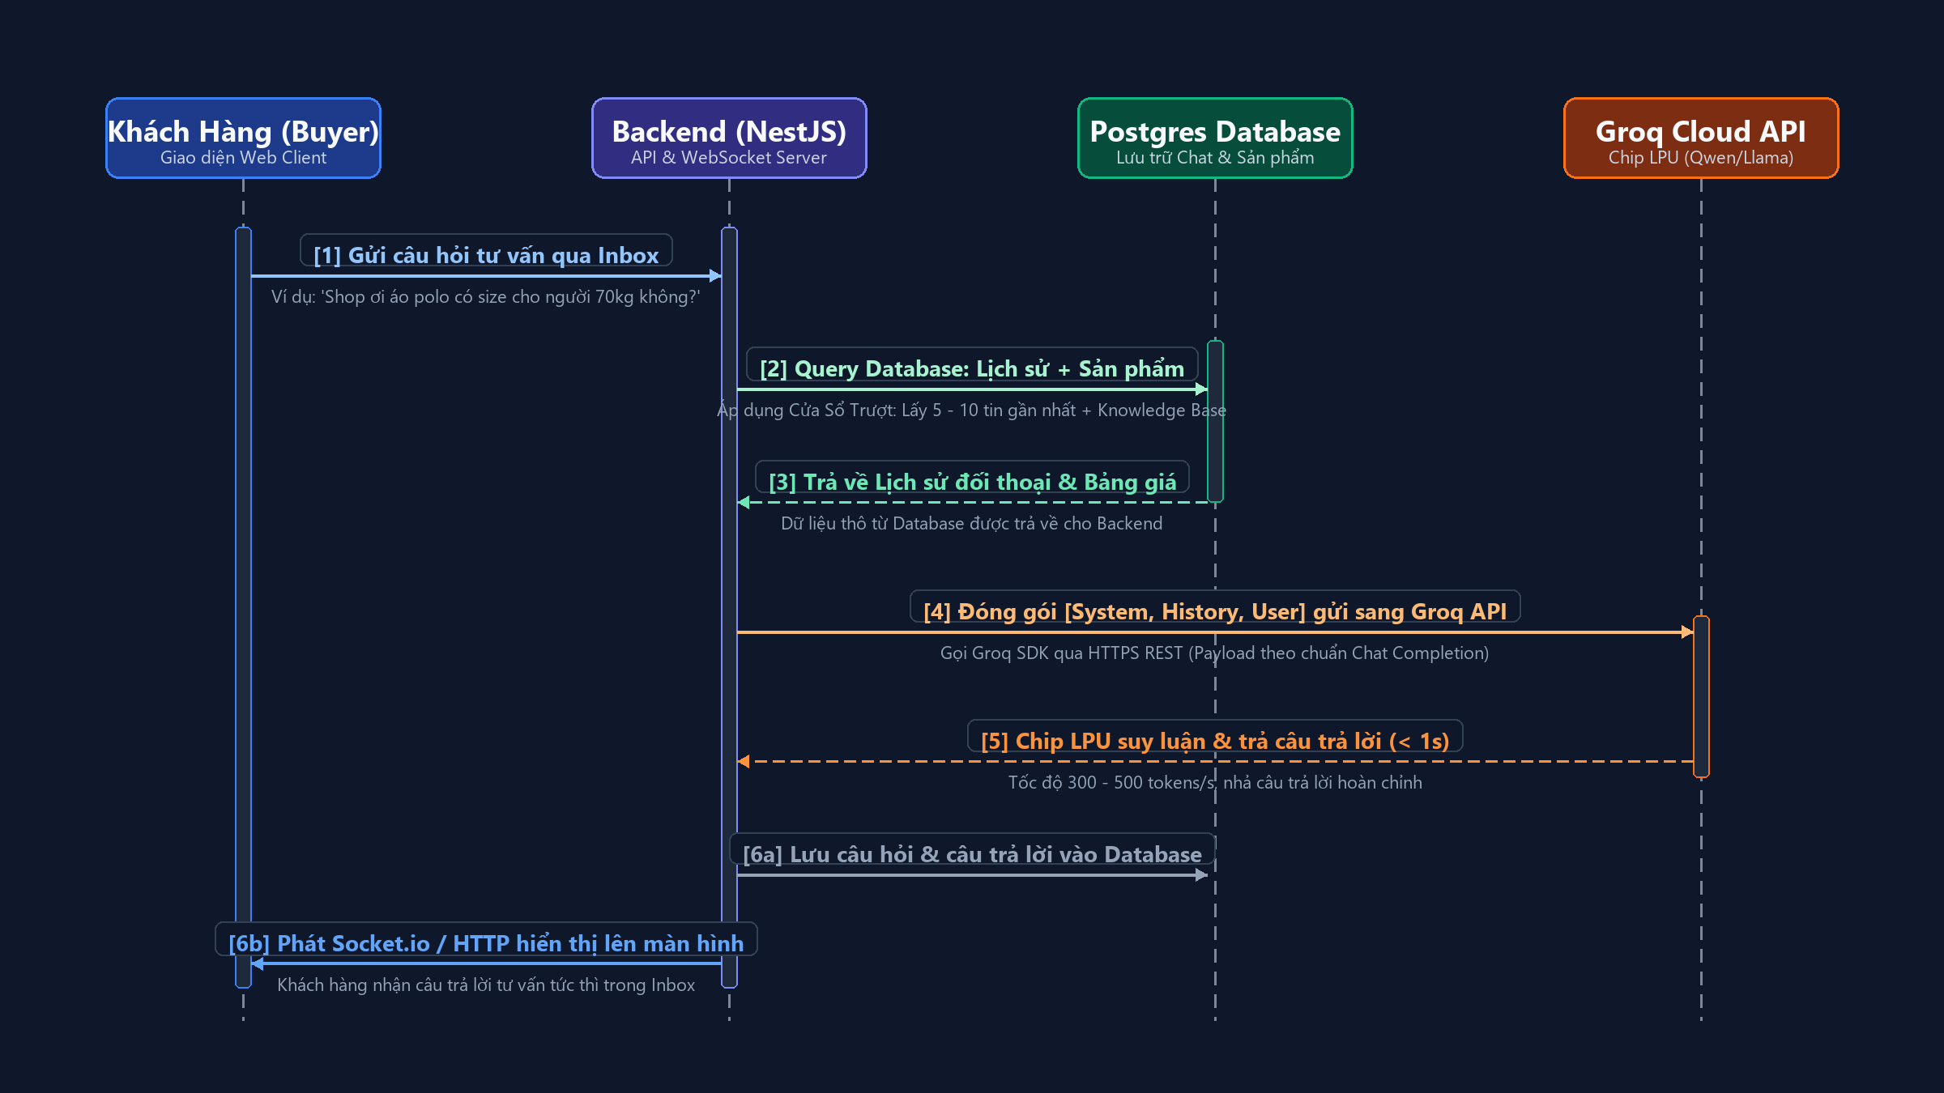
SLIDE 04 • TIẾN TRÌNH KỸ THUẬT
Sơ Đồ Tuần Tự (UML Sequence Diagram) - Tiến Trình Tư Vấn AI
Tương tác tuần tự giữa Khách hàng, Backend NestJS, Postgres DB và Groq Cloud API
Notes:
KỊCH BẢN NÓI (30 GIÂY):
'Đây là sơ đồ tuần tự thể hiện toàn bộ quy trình: Khách gửi câu hỏi qua Inbox -> Backend truy vấn Database để lấy lịch sử chat cũ cùng thông tin sản phẩm -> Đóng gói thành mảng dữ liệu gửi sang Groq -> AI xử lý trong chưa đầy 1 giây và trả về -> Backend lưu vào Database và lập tức hiển thị câu trả lời lên màn hình của khách. Em xin kết thúc phần trình bày module AI ạ!'

